Slide 1
Технологія виготовлення виробіфв із деревини
Спосіб токарної обробки

Slide 2
Токарною обробкою або точінням називається спосіб отримання деталей циліндричної форми різанням. Більшість деталей машин і механізмів є тілами обертання (вали, осі і т.п.), тому точіння є одним з основних способів механічної обробки. При точінні на токарному верстаті заготовка обертається (рух різання) назустріч різцю, який переміщується в горизонтальній площині в подовжньому і поперечному напрямках (рух подачі). Для досягнення високопродуктивних режимів різання необхідно щоб матеріал різального інструменту мав велику твердість, зносо- і теплостійкість, малу крихкість і достатню механічну міцність. Матеріалом для виготовлення різців служать вуглецеві інструментальні сталі, леговані інструментальні сталі, металокераміка і металокерамічні сплави.
Токарна обробка включає обточування зовнішніх поверхонь різної форми (циліндричних, конічних, фасонних), розточування отворів, підрізання торців і уступів, відрізання і розрізання деревини.

Slide 3
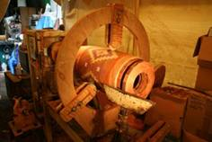

Slide 4
ПРАВИЛА ТЕХНІКИ БЕЗПЕКИ
під час роботи на токарному верстаті по дереву в класі
1. До занять в шкільній майстерні допускаються учні, що не мають медичних протипоказань, ознайомлені з
правилами техніки безпеки.
2. Кожен учень повинен знати й виконувати правила безпечної праці в майстерні, правила протипожежної
безпеки, санітарно-гігієнічні норми і правила.
ВИМОГИ БЕЗПЕКИ ДО ПОЧАТКУ РОБОТИ
1. Правильно одягнути спецодяг і головний убір.
2. Перевірити надійність кріплення захисного кожуха пасової передачі.
3. Оглянути, чи надійно закріплено захисне заземлення до корпусу верстата.
4. Прибрати з верстака всі сторонні предмети, інструменти розкласти на встановлені місця.
5. Перевірити, чи немає в заготовці сучків і тріщин, обтесати заготовку до потрібної форми, після чого надійно
закріпити її в обертових центрах на верстаті.
6. Установити підручник із зазором 2-3 мм від оброблюваної деталі і закріпити його на висоті центрової лінії
заготовки.
7. Перевірити справність різального інструмента і правильність його заточки.
8. Перевірити роботу верстата на холостому ході, а також справність пускової коробки, вмикаючи і вимикаючи її
кнопки.
9. Перед самим початком роботи надягнути захисні окуляри.

Slide 5
ВИМОГИ БЕЗПЕКИ ПІД ЧАС ВИКОНАННЯ РОБІТ
1. Подавати різальний інструмент на матеріал тільки після того, як робочий вал досягне повної частоти
обертання.
2. Подавати інструмент плавно, без сильного натискування, своєчасно посувати підручник до оброблюваної
деталі, не допускаючи збільшення зазору.
3. Щоб уникнути травм під час роботи на верстаті необхідно:
❖ Не нахиляти голови близько до верстата.
❖ Не приймати і не передавати предметів через верстат, що працює.
❖ Замірювати оброблювану поверхню деталі тільки після повної зупинки її.
❖ Не зупиняти верстат, гальмуючи рукою оброблювану деталь.
❖ Не відходити від верстата, не вимкнувши її.
4. У випадку вимкнення струму у мережі негайно вимкнути верстат.
ВИМОГИ БЕЗПЕКИ ПІСЛЯ ЗАКІНЧЕННЯ РОБОТИ
1. Зупинити верстат.
2. Покласти на свої місця інструменти.
3. Прибрати з верстата стружку за допомогою щітки. Не здувати стружку ротом, не змітати її рукою.
4. Здати верстат учителеві.
5. Привести себе в порядок.
ВИМОГИ БЕЗПЕКИ В АВАРІЙНИХ СИТУАЦІЯХ
1. У випадку травм негайно повідомити вчителя.
2. При нещасних випадках надати першу долікарську допомогу потерпілому і вжити заходів по наданню йому
медичної допомоги.

Slide 6
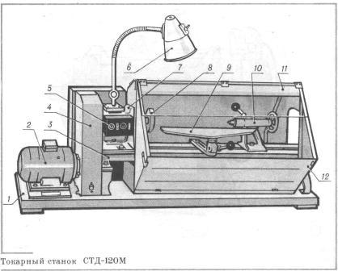
Будова токарного верстата
Токарний верстат СТД-120М принципово не відрізняється від верстата ТВД-120, але має ряд удосконалень. На спеціальній дерев'яній підставі 1 встановлений електродвигун 2, станина 3 і захисні огородження 4 і 12. На станині розташована передня бабка 7 і задня бабка 10. Між ними на станині розміщений підручник з тримачем 9; ці три механізми утворять зону гостріння, що закрита огородженням 12 з оглядовим екраном 11.

Slide 7
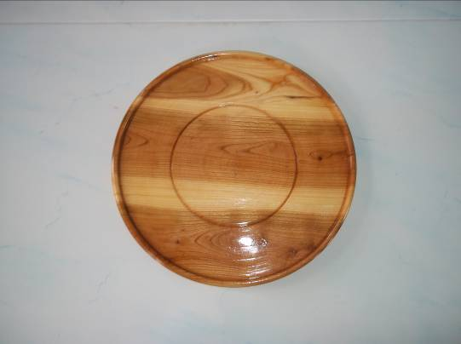
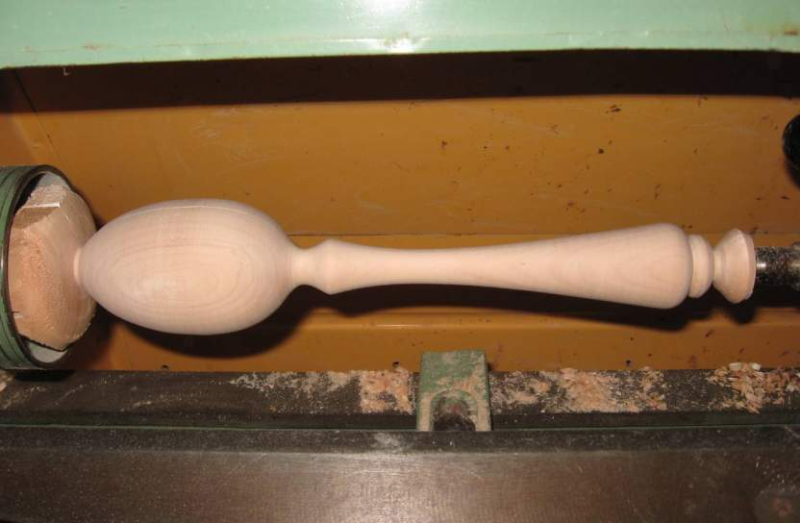
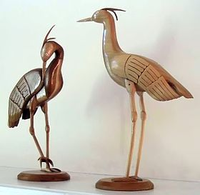
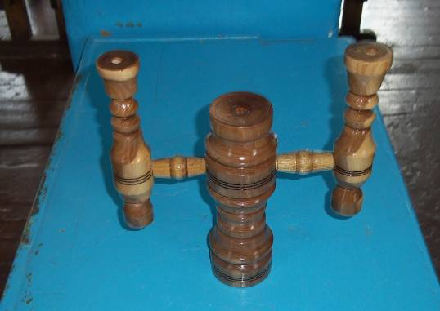
Вироби аналоги

Slide 8
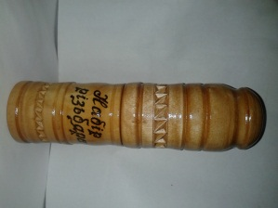
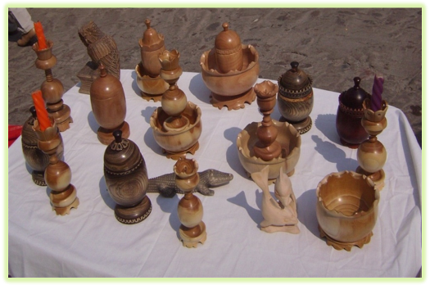
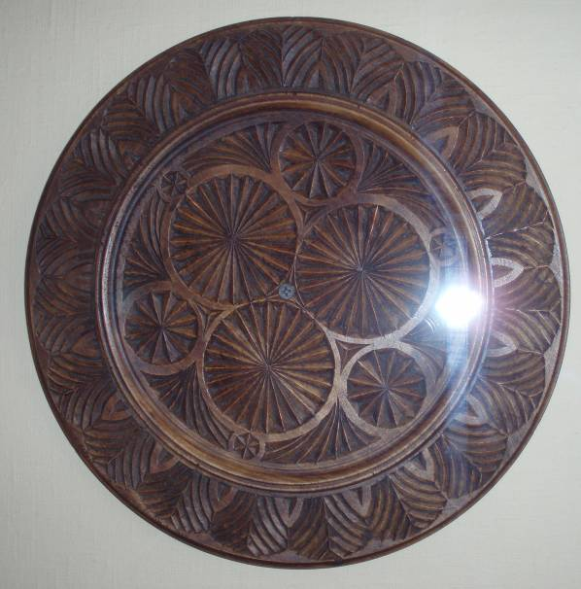
Вироби аналоги

